Slide 1
Фильмы с данными из википедии
Аристов Евгений Вадимович
май’22

Slide 2
О себе
Аристов Евгений Вадимович
Город Санкт-Петербург
В перспективе возможен переезд
Образование высшее
СПбГУ , специализация – Прикладные политические исследования
Опыт работы в Сбере – 7 лет
Управление технологий учетных механизмов и отчетности по МСФО, должность – Старший инженер по сопровождению / Аналитик.
Участие в разработке аналитических витрин, сбор требований и ведение документации, построение технологических схем и диаграмм процессов, формирование финансовой отчетности МСФО
Тех.стек: SQL (Teradata,MSSQL,Greenplum), Python, MS Excel, Tableau, Aris, Miro, Jira, Atlassian confluence
Контакты :
email: aristov.yevgeniy@inbox.ru
Telegram: @AristovE

Slide 3
Описание проекта
Предобработка и анализ данных содержащих информацию о фильмах, определение тональности пользовательских оценок, подготовка модели для определения жанра фильма
Цели :
Подготовить гистограммы по самым популярным жанрам, режиссерам, нац. принадлежностям фильмов, годам
Подготовьте sentiment analysis по отзывам
Написать на базе BERT определитель жанра фильма
Ссылка на репозиторий с кодом :
https://github.com/AristovEV/diplom-ds.git

Slide 4
Бизнес-логика
Импорт данных и библиотек
EDA
Преобразование данных
Анализ тональности текста
Подготовка BERT модели

Slide 5
Бизнес-логика
1 Импорт данных и библиотек
2 EDA
Загрузка датасетов
wiki_movie_plots_deduped
IMDB Dataset
Kinopoisk's movies reviews
Устанавливаем необходимые модули и библиотеки
Анализ консистентности и полноты данных
3 Преобразование для визуализация
1. Группировка данных
2. Написание функций для визуализации

Slide 6
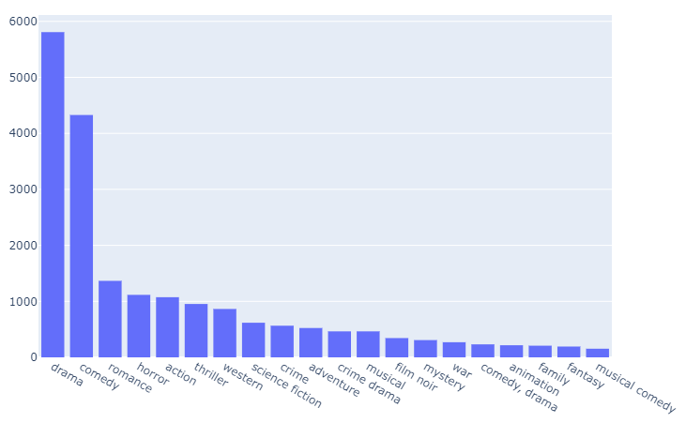
Бизнес-логика
4. Графики
1. Самыми популярными оказались жанры - драма и комедия

Slide 7
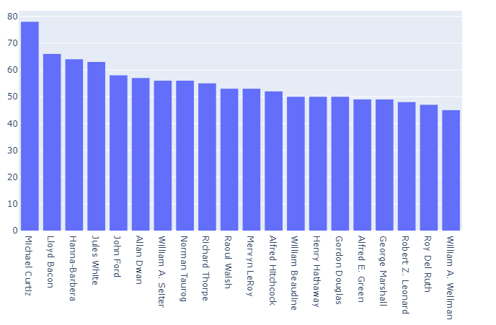
Бизнес-логика
4. Графики
2. Тремя самыми популярными режиссерами оказались –
Michael Curtiz, Lloyd Bacon и Hanna-Barbera

Slide 8
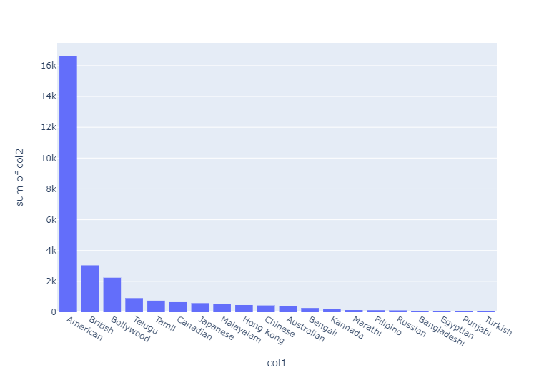
Бизнес-логика
4. Графики
3. Ожидаемо Америка лидирует по количеству выпущенных фильмов

Slide 9
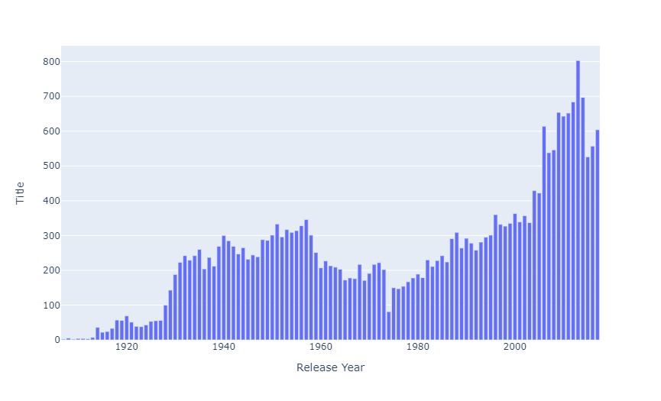
Бизнес-логика
4. Графики
4. Самым выдающимся годом по количеству выпущенных фильмов был 2013, можно заметить снижение кол-ва выпускаемых фильмов в промежутке между 1960-1980 годами, затем активный рост вплоть до 2015

Slide 10
Бизнес-логика
5. Sentiment analysis
1. Преобразование и очистка текста (регулярные выражения, NLTK и Pymorphy.lemmatization )
2. Построение модели (DecisionTreeClassifier)
6. Анализ тональности текста
1. Преобразование и очистка текста (регулярные выражения, NLTK и Pymorphy.lemmatization )
2. Построение модели с использованием библиотеки DeepPavlov на предобученных данных (rusentiment_convers_bert)
7. Подготовка BERT модели
1. Подготовка и преобразование данных
2. Построение модели с использованием библиотеки Torch (BERT)

Slide 11
Модель данных
Выгрузка данных
EDA
Преобразование и очистка текста
Преобразование и очистка текста
Подготовка и преобразование
Данных
Визуализация
Sentiment analysis (eng text DessicionTree)
Sentiment analysis (rus text) DeepPavlov
Определение жанра (Bert Сlassification)

Slide 12
Используемые технологии
Используемые технологии
Python
Библиотеки :
Pandas
Numpy
Sklearn
Matplotlib
Plotly
Datetime
Warnings
ipywidgets
Collections
NLTK
Pymorphy2
Torch
Deeppavlov

Slide 13
СПАСИБО ЗА ВНИМАНИЕ!

